Slide 1
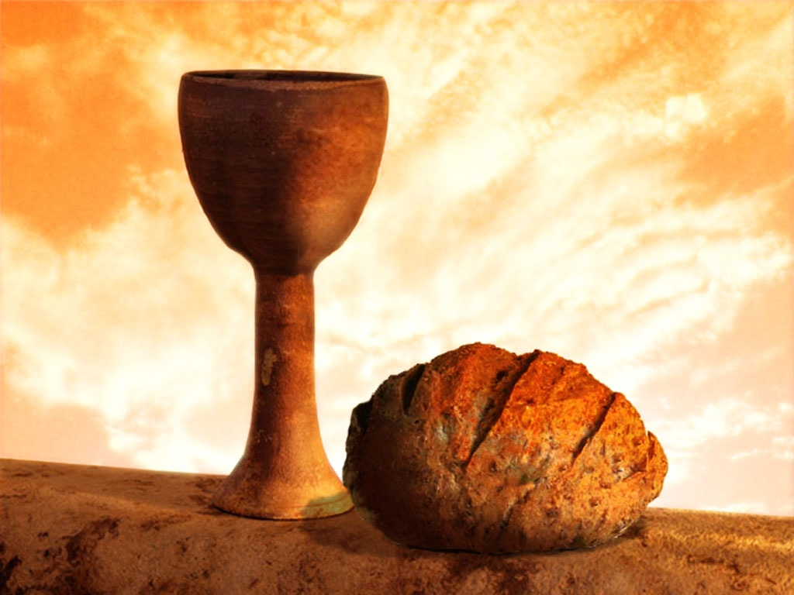
DAS ABENDMAHL مراسم عشای ربانی

Slide 2
Wir feiern jetzt zusammen das Abendmahl. Dazu sind alle, die Jesus Christus vertrauen, herzlich eingeladen.
اکنون همگی با هم مراسم عشای ربانی را جشن خواهیم گرفت. هر کسی که به عیسی مسیح ایمان و اعتماد دارد، صمیمانه به این جشن دعوت می گردد.
Deutsch- Persische Gemeindeentwicklung
www.baptisten.de/dpg

Slide 3
1.Kor 11, 23-26 اول قرنتیان باب 11 آیات 26-23: 23تعالیمی را كه به شما دادم، از خود خداوند گرفتم و آن این بود كه عیسی خداوند در شبی كه تسلیم دشمنان شد، نان را گرفت 24و بعد از شكرگزاری آن را پاره كرده گفت: «این است بدن من برای شما. این را به‌ یاد من بجا آورید.» 25همان‌طور پس از شام پیاله را نیز برداشته گفت: «این پیاله همان پیمان تازه‌ای است كه با خون من بسته می‌شود. هرگاه این را می‌نوشید، بیاد من بنوشید.» 26زیرا تا وقت آمدن خداوند هرگاه این نان را بخورید و پیاله را بنوشید، مرگ او را اعلام می‌کنید.
Deutsch- Persische Gemeindeentwicklung
www.baptisten.de/dpg

Slide 4
Matthäus 26, 26
26 Als sie aber aßen, nahm Jesus das Brot, dankte und brach's und gab's den Jüngern und sprach: Nehmet, esset; das ist mein Leib.
انجیل متی باب 26 آیه 26
26شام هنوز تمام نشده بود كه عیسی نان را برداشت و پس از شكرگزاری آن را پاره كرده به شاگردان داد و گفت: «بگیرید و بخورید، این بدن من است.»
Deutsch- Persische Gemeindeentwicklung
www.baptisten.de/dpg

Slide 5
Matthäus 26, 27-28
27 Und er nahm den Kelch und dankte, gab ihnen den und sprach: Trinket alle daraus; 28 das ist mein Blut des Bundes, das vergossen wird für viele zur Vergebung der Sünden.
انجیل متی باب 26 آیات 28و 27
27آنگاه پیاله را برداشت و پس از شكرگزاری آن را به شاگردان داد و گفت: «همهٔ شما از این بنوشید 28زیرا این خون من است كه اجرای پیمان تازه را تأیید می‌کند و برای آمرزش گناهان بسیاری ریخته می‌شود.

